Slide 1
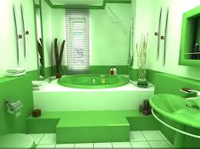
Презентація на тему: “Інтер’єр”
Виконала учениця 11-А классу
КЗ”ЛЗШ І-ІІІ ст. №13” Перепьолка Юлія

Slide 2
Інтер'єр
Архітектурно й художньо оздоблена внутрішня частина будинку, що забезпечує комфорт людині та визначає функціональне призначення приміщення. Також термін може вживатися щодо оздоблення салонів транспортних засобів: авто, літака, залізничного вагона і т. д.

Slide 3
Інтер'єр-дизайнери або працівники комплектуючої дизайн-студії можуть спеціалізуватися на таких видах приміщень: інтер'єри приватних будинків, квартир, офісних приміщень, мед-центрів, ресторанів, готелів, бізнес-центрів та усіх можливих суспільних будівель.

Slide 4
Виникнення і розвиток сфери
Розвиток поняття «інтер'єр» та формування вимог естетики та практичності оселі розподіляють на етапи:
1. Європейське Середньовіччя. Відрізняється аскетизмом облаштування та наявністю випадкових трофеїв у приміщенні. Але у цей період окремі приміщення та кімнати в них вже розрізнялися за призначенням. Працювали заклади для загальних потреб і дозвілля.
2. 17 століття вважається добою, коли був сформований перший величний стиль світського, нецерковного інтер'єру із виразною декоративною естетику — версальський стиль.

Slide 5
3. Баухауз — напрямок, який став визначним для розвитку інтер'єру, як професії та сфери в цілому. Завдяки освіті, яку впровадила одноіменна школа ужитковогоного мистецтва в Німеччині, були сформовані правила застосування художних елементів, відповідно до практичних можливостей приміщення.
4. ЗМІ. Мас-медіа і, зокрема, телебачення, поширили серед людей усього цивілізованого світу інформацію та приклади про можливості інтер'єру в −70 роки двадцятого сторіччя. У США та Європі це сприяло розвитку інтер'єрної сфери та відокремило професію дизайнера інтер'єрів від інших спеціальностей, що раніше враховували інтер'єр лише як допоміжний елемент облаштування оселі.

Slide 6
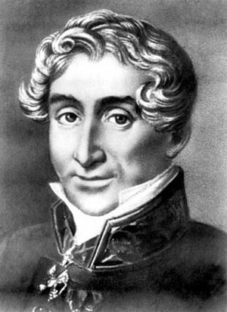
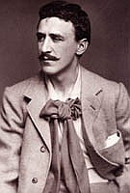
Митці, які суттєво вплинули на розвиток інтер'єру
Жермен Бофран (1667–1754) — французький архітектор і декоратор, що запровадив стиль рококо в інтер'єрі.
Доменіко Жилярді (1785–1845) — італійський архітектор і декоратор, один з найкращих майстрів інтер'єру доби ампір.
Чарльз Ренні Макінтош (1868–1928 р.р.) — шотландський архітектор, художник засновник принципів модерну.

Slide 7
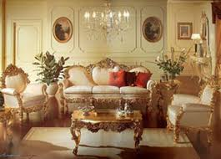
На розвиток інтер'єрної галузі, як і на будь-яку іншу, впливали історичні, економічні фактори, менталітет населення, культурні течії та окремі постаті. В Україні, на сьогоднішній день, найбільший вплив на дизайн інтер'єрів справляють студії «повного циклу». Такі салони постачають дизайнерські комплектуючі, інтер'єрний текстиль та меблі в Украіїну і, часто, самі розробляють дизайн приміщення.

Slide 8
Вимоги | Значення для мешканців та відвідувачів
Практичність (зручність) | Приміщення має відповідати своєму призначенню (ресторан, домашня оселя, лікарня, тощо)
Допоміжні функції | Сучасні комплектуючі та предмети інтер'єру здатні полегшувати ведення побуту та робочих процесів
Естетизм | Художній стиль та загальна естетична прибавливість приміщення
Сприятливість здоров'ю | Умови, які сприяють хорошому самопочуттю: повноцінне денне освітлення, вологість, захищеність від вітру, холоду
Безпека | Захищеність від несприятливих погодніх умов та критичних обставин (катастрофи, дії злоумисників)
Сприяння відпочинку | Інтерактивні пристрої та предмети, що сприяють яктивному та пасівному відпочинку людини
Характер та стиль | Для комфорту дуже важливо, щоб оточення відповідало характеру та способу життя людей, які в ній знаходяться

Slide 9
Дякую за увагу!

